Slide 1
LỚP
ĐẠI SỐ
10
Chương I: MỆNH ĐỀ – TẬP HỢP
Bài 2. TẬP HỢP
I
KHÁI NIỆM TẬP HỢP
1
Tập hợp và phần tử
2
Cách xác định tập hợp
3
Tập hợp rỗng
II
TẬP HỢP CON
III
TẬP HỢP BẰNG NHAU

Slide 2
I
KHÁI NIỆM TẬP HỢP
1
Tập hợp và phần tử
Ví dụ về tập hợp:
Tập hợp các học sinh nam của lớp.
Tập hợp các cây trong sân trường.
Tập hợp các số tư nhiên là bội số của 3.
Khái niệm tập hợp
Tập hợp là một khái niệm cơ bản của toán học, không định nghĩa.
Tập hợp được ký hiệu bằng chữ cái in hoa như: A, B, C, …
Giữa tập hợp A và phần tử a xảy ra một trong hai mối quan hệ sau:
a ∈ A( phần tử a thuộc vào tập hợp A)
hoặc
a ∉ A (phần tử a không thuộc vào tập hợp A)
Notes:
Note: hiệu ứng xuất hiện…

Slide 3
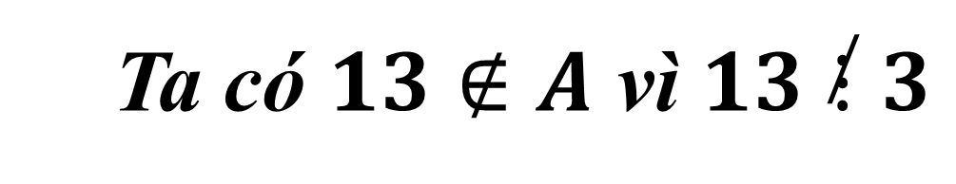
Ví dụ
Cho A là tập hợp các số tự nhiên là bội của 3 nhỏ hơn 30. Trong các số 9, 13, 21, 30 số nào không là phần tử của A.
Bài giải
Dễ thấy 9∈ A, 21∈ A
Ta có $13∉A$ vì $13\overset{̸}{⋮}3$
$$30∉A vì theo giả thiết bé hơn 30$$

Slide 4

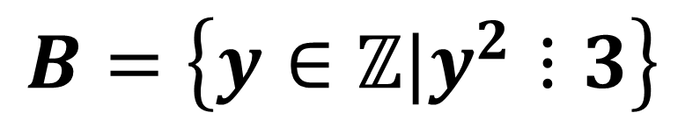
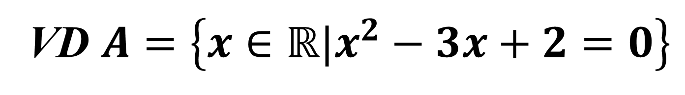
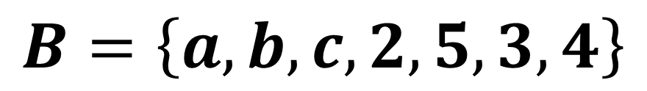
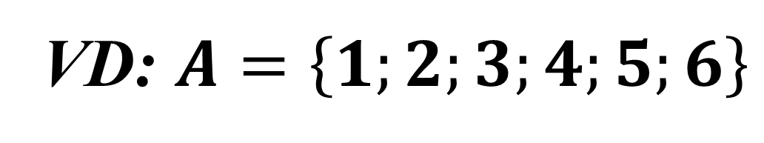
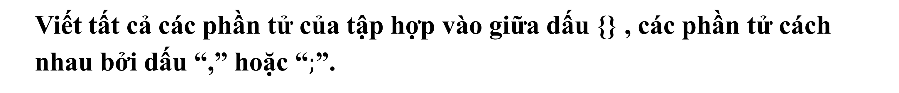
I
KHÁI NIỆM TẬP HỢP
2
Cách xác định tập hợp
- Liệt kê:
Viết tất cả các phần tử của tập hợp vào giữa dấu {} , các phần tử cách nhau bởi dấu “,” hoặc “$;$”.
VD: $A=\left\{1;2;3;4;5;6\right\}$
$$B=\left\{a,b,c,2,5,3,4\right\}$$
- Nêu tính chất đặc trưng:
Chỉ ra tính chất đặc trưng của các phần tử.
VD $A=\left\{x∈ℝ|x^{2}−3x+2=0\right\}$
$$B=\left\{y∈ℤ|y^{2}⋮3\right\}$$
-Ta thường minh họa tập hợp bằng một đường cong khép kín gọi là biểu đồ Ven.
A
Notes:
Note: hiệu ứng xuất hiện…

Slide 5
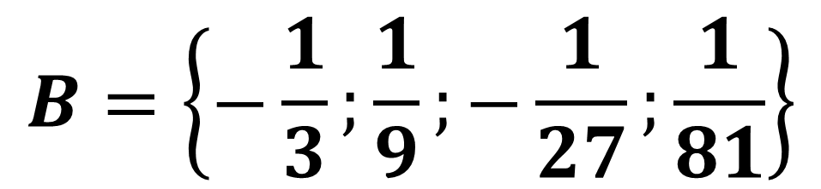
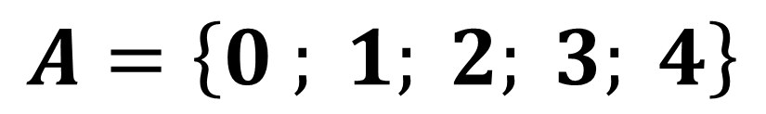
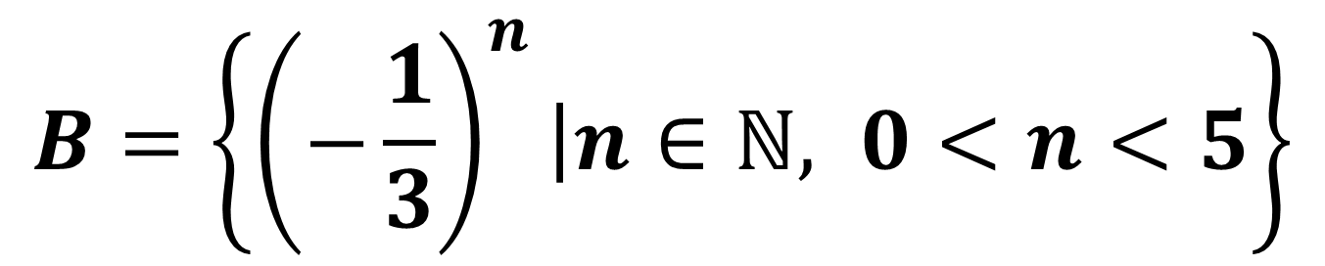
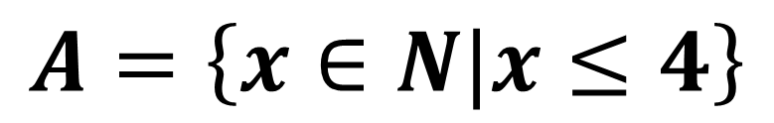
Ví dụ
Xác định các tập hợp sau bằng cách nêu tính chất đặc trưng
$$A=\left\{0 ; 1; 2; 3; 4\right\}$$
$$B=\left\{−\frac{1}{3};\frac{1}{9};−\frac{1}{27};\frac{1}{81}\right\}$$
Bài giải
$$A=\left\{x∈N|x≤4\right\}$$
$$B=\left\{{\left(−\frac{1}{3}\right)}^{n}\left|n∈ℕ, 0<n<5\right.\right\}$$

Slide 6
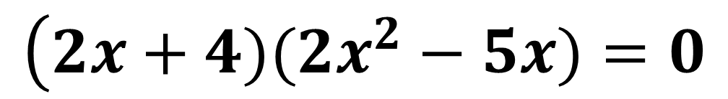
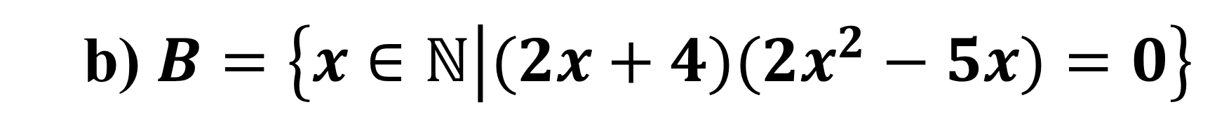
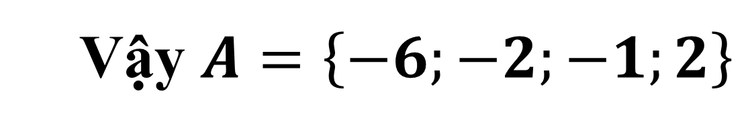
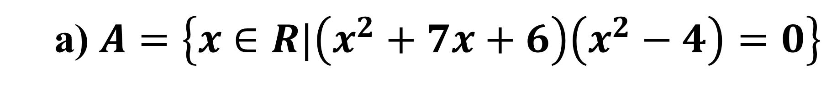
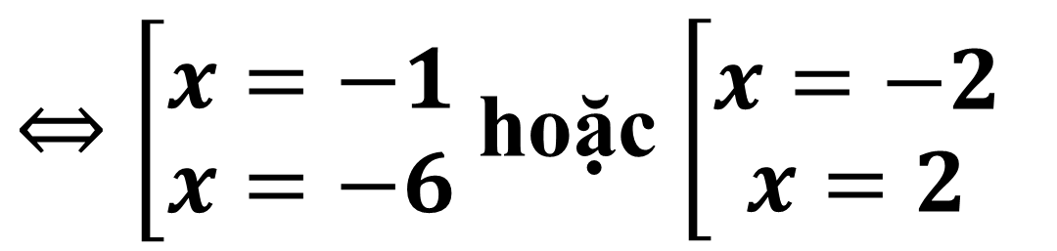
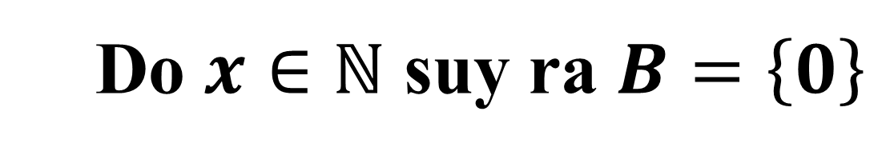
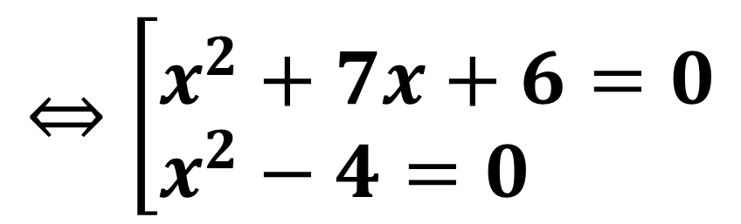

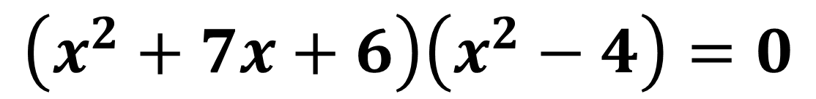

Ví dụ
Liệt kê các phần tử của các tập hợp sau đây.
a) $A=\left\{x∈R|\left(x^{2}+7x+6\right)\left(x^{2}−4\right)=0\right\}$
b) $B=\left\{x∈ℕ\left|(2x+4)(2x^{2}−5x)=0\right.\right\}$
Bài giải
$$⇔\left[\begin{aligned}&x^{2}+7x+6=0 \\ &x^{2}−4=0\end{aligned}\right.$$
$⇔\left[\begin{aligned}&x=−1 \\ &x=−6\end{aligned}\right.$ hoặc $\left[\begin{matrix}x=−2 \\ x=2\end{matrix}\right.$
a)
Ta có:
$$\left(x^{2}+7x+6\right)\left(x^{2}−4\right)=0$$
Vậy $A=\left\{−6;−2;−1;2\right\}$
$$⇔\left[\begin{aligned}&x=−2 \\ &x=0 \\ &x=\frac{5}{2}\end{aligned}\right.$$
b)
Ta có:
$$\left(2x+4)(2x^{2}−5x)=0\right.$$
$$⇔\left[\begin{aligned}&2x+4=0 \\ &2x^{2}−5x=0\end{aligned}\right.$$
Do $x∈ℕ$ suy ra $B=\left\{0\right\}$

Slide 7
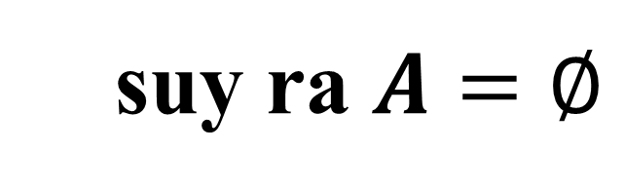

I
KHÁI NIỆM TẬP HỢP
2
Tập hợp rỗng
Tập hợp rỗng
kí hiệu là ∅:
là tập hợp không chứa phần tử nào.
Như vậy:
A ≠ ∅ ⇔ ∃x: x ∈A.
Liệt kê các phần tử của các tập hợp sau đây.$A=\left\{x∈ℕ|6x^{2}−5x+2=0\right\}$
VD:
Lời giải
Ta có: $6x^{2}−5x+2=0$ vô nghiệm
suy ra $A=∅$
Notes:
Note: hiệu ứng xuất hiện…

Slide 8
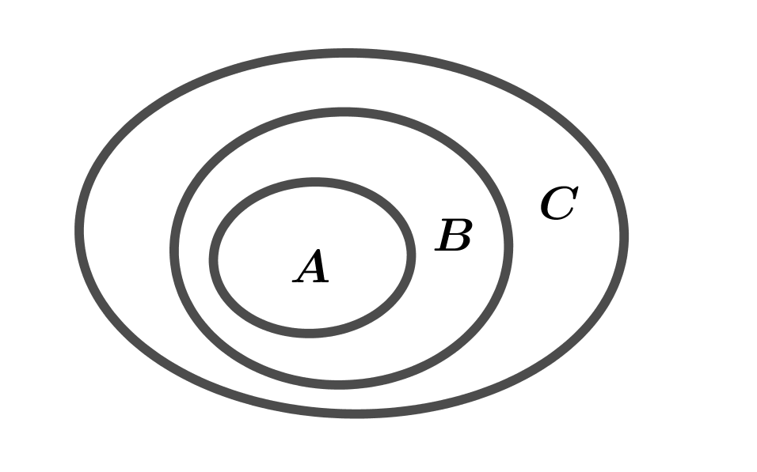
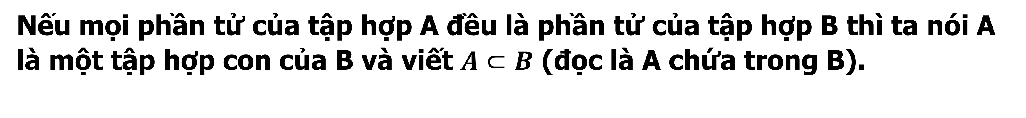

II
TẬP HỢP CON
Định nghĩa
Nếu mọi phần tử của tập hợp A đều là phần tử của tập hợp B thì ta nói A là một tập hợp con của B và viết $A⊂B$ (đọc là A chứa trong B).
Tính chất
A ⊂ A, ∀A.
Nếu A ⊂ B và B ⊂ C thì A ⊂ C.
∅ ⊂ A, ∀A.
Ví dụ
Cho các tập hợp $A=\left\{1;2;3\right\}$, $B=\left\{0;1;2;3\right\}$.
$$\text{Khi}\text{ đó }A⊂B$$
Notes:
Note: hiệu ứng xuất hiện…

Slide 9
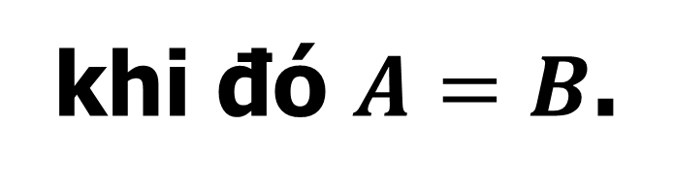
III
TẬP HỢP BẰNG NHAU
Định nghĩa
Khi $A⊂B$ và B$⊂A$ ta nói tập hợp A bằng tập hợp B và viết là $A=B$.
Như vậy A = B ⇔ ∀x (x ∈ A ⇔ x ∈ B)
Ví dụ
Cho $A=\left\{\left.x∈ℕ\right|x<10 ,x⋮3\right\}$ và $B=\left\{\left.3n\right|n∈ℕ,0≤n≤3 \right\}$,
khi đó $A=B$.
Notes:
Note: hiệu ứng xuất hiện…

Slide 10
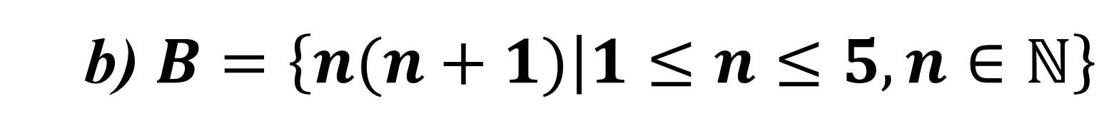
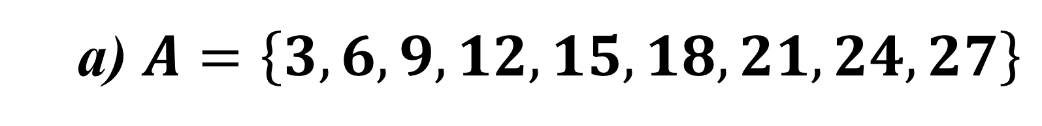
IV
BÀI TẬP SÁCH GIÁO KHOA – TRANG 13
Bài tập 1
a) Cho tập $A=\left\{\left.x∈ℕ\right|x<30\&x⋮3\right\}$. Hãy liệt kê các phần tử của tập hợp $A$.
b) Cho tập $B=\left\{2,6,12,20,30\right\}$. Hãy xác định $B$ bằng cách chỉ ra một tính chất đặc trưng cho các phần tử của nó.
Bài giải
a) $A=\left\{3,6,9,12,15,18,21,24,27\right\}$
b) $B=\left\{\left.n(n+1)\right|1≤n≤5,n∈ℕ\right\}$

Slide 11
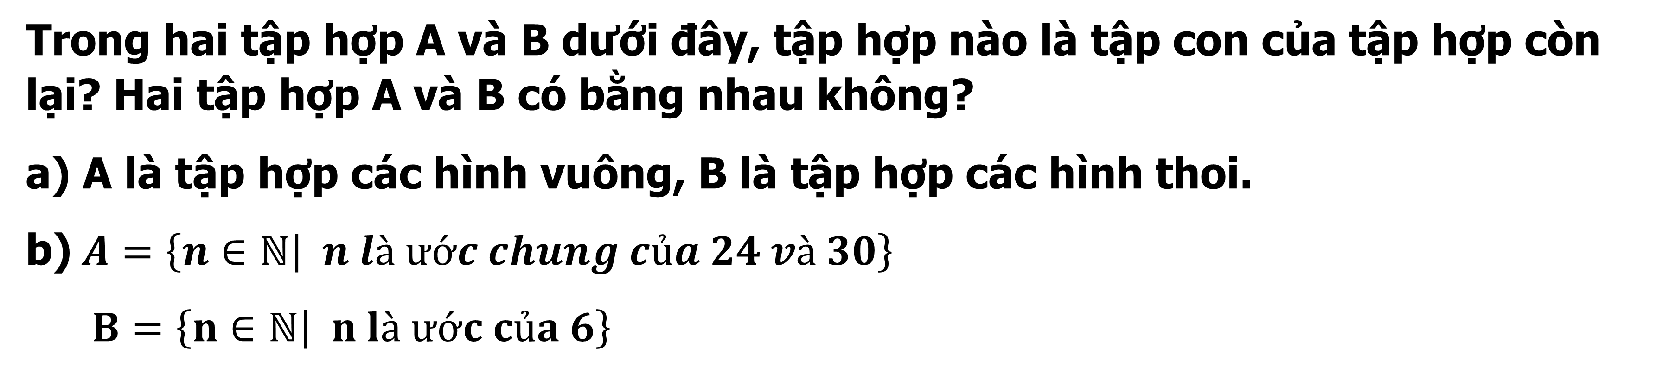
IV
BÀI TẬP SÁCH GIÁO KHOA – TRANG 13
Bài tập 2
Trong hai tập hợp A và B dưới đây, tập hợp nào là tập con của tập hợp còn lại? Hai tập hợp A và B có bằng nhau không?
a) A là tập hợp các hình vuông, B là tập hợp các hình thoi.
b)$A=\left\{n∈ℕ\left| n là ước chung của 24 và 30\right.\right\}$
$$B=\left\{n∈ℕ\left| n là ước của 6\right.\right\}$$
Bài giải
Mỗi hình vuông là một hình thoi nên$A⊂B$.

Slide 12
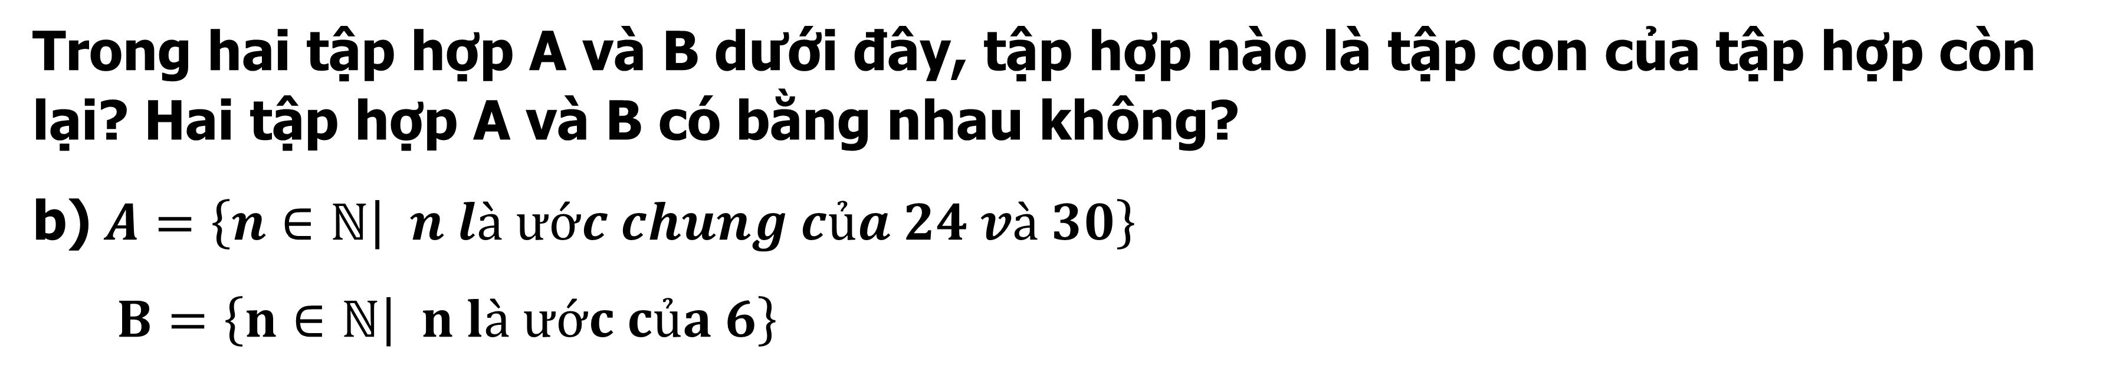
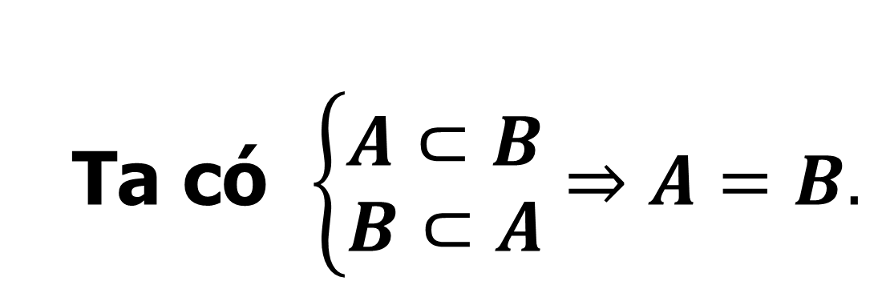
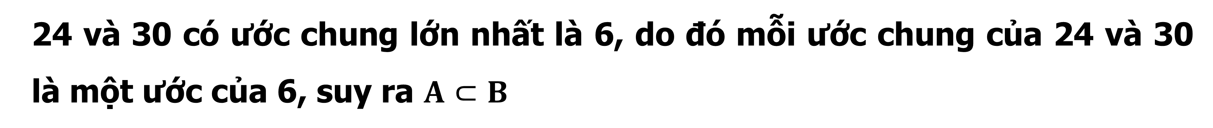
IV
BÀI TẬP SÁCH GIÁO KHOA – TRANG 13
Bài tập 2
Trong hai tập hợp A và B dưới đây, tập hợp nào là tập con của tập hợp còn lại? Hai tập hợp A và B có bằng nhau không?
b)$A=\left\{n∈ℕ\left| n là ước chung của 24 và 30\right.\right\}$
$$B=\left\{n∈ℕ\left| n là ước của 6\right.\right\}$$
Bài giải
b) Mỗi số là ước của 6 là một ước chung của 24 và 30 nên $B⊂A$
24 và 30 có ước chung lớn nhất là 6, do đó mỗi ước chung của 24 và 30 là một ước của 6, suy ra $A⊂B$
Ta có $\left\{\begin{matrix}A⊂B \\ B⊂A\end{matrix}\right.⇒A=B.$

Slide 13
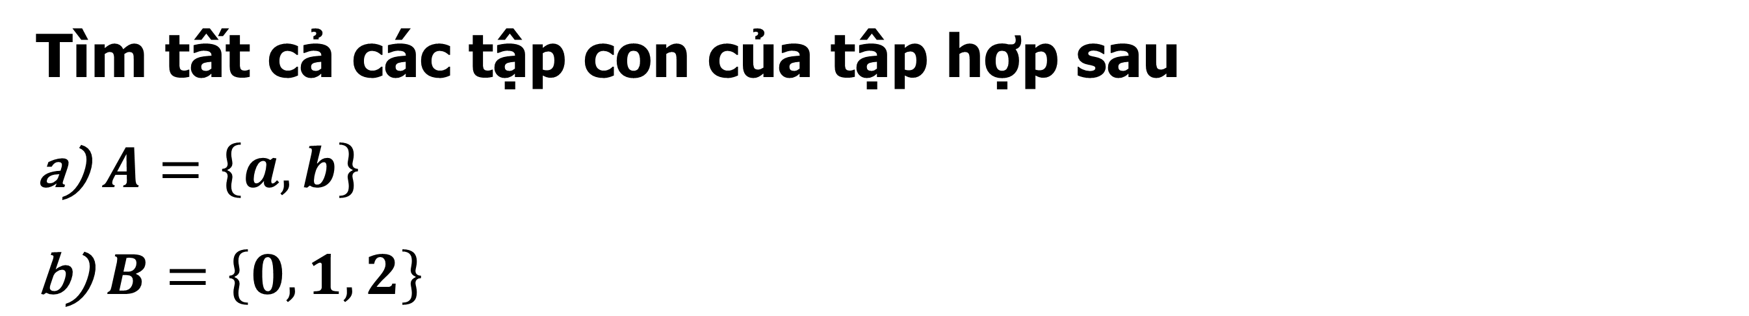
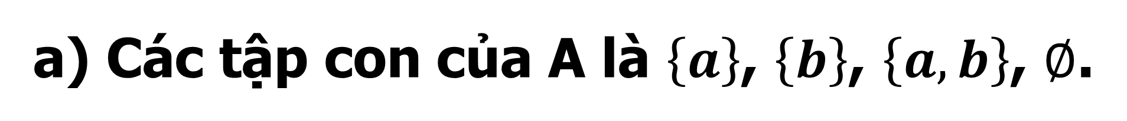
IV
BÀI TẬP SÁCH GIÁO KHOA – TRANG 13
Bài tập 3
Tìm tất cả các tập con của tập hợp sau
$A=\left\{a,b\right\}$
$B=\left\{0,1,2\right\}$
Bài giải
Các tập con của A là $\left\{a\right\}$, $\left\{b\right\}$, $\left\{a,b\right\}$, $∅$.
b) Các tập con của B là $\left\{0\right\}$, $\left\{1\right\}$, $\left\{2\right\}$,$\left\{0;1\right\}$, $\left\{0;2\right\}$, $\left\{1;2\right\}$, $\left\{0;1;2\right\}$, $∅$.

Slide 14
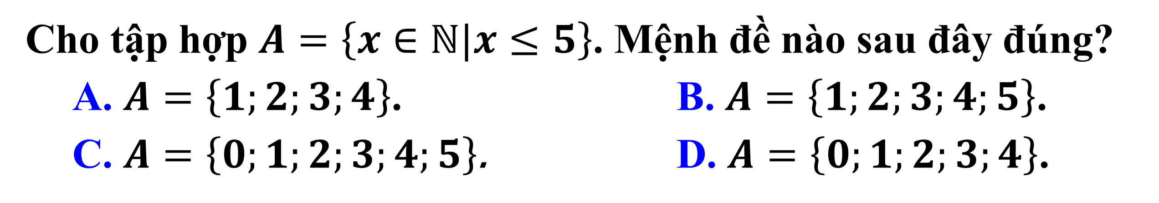

V
BÀI TẬP TRẮC NGHIỆM
Câu 1
Cho tập hợp $A=\left\{x∈ℕ|x≤5\right\}$. Mệnh đề nào sau đây đúng?
A. $A=\left\{1;2;3;4\right\}$. B. $A=\left\{1;2;3;4;5\right\}$.
C. $A=\left\{0;1;2;3;4;5\right\}$. D. $A=\left\{0;1;2;3;4\right\}$.
Bài giải
Chọn C.
Ta có: $A=\left\{x∈ℕ|x≤5\right\}=\left\{0;1;2;3;4;5\right\}$.

Slide 15
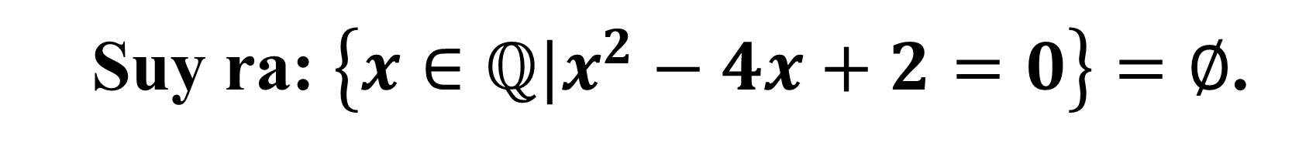
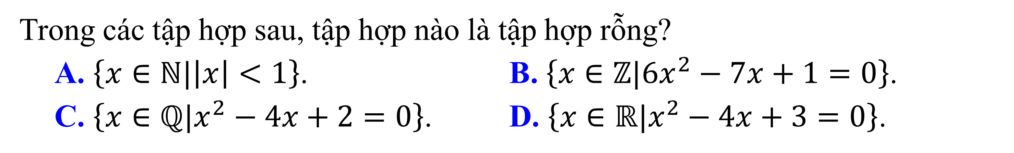
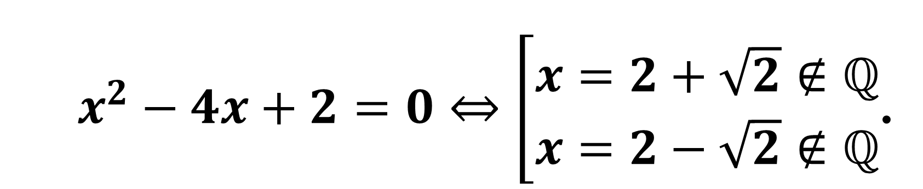
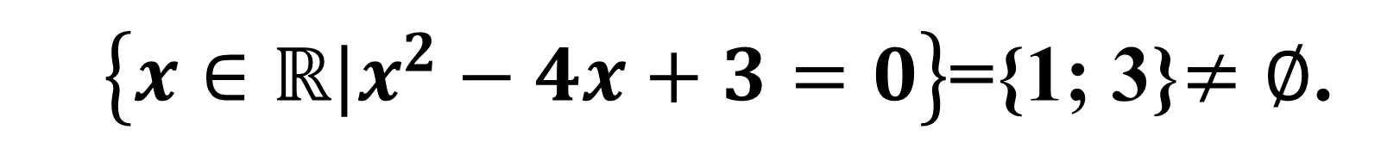
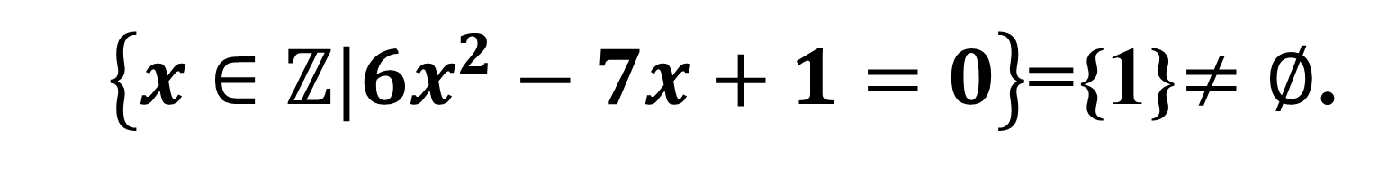
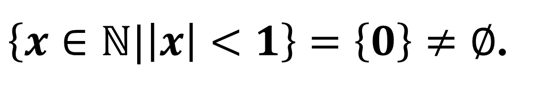
V
BÀI TẬP TRẮC NGHIỆM
Câu 2
Trong các tập hợp sau, tập hợp nào là tập hợp rỗng?
A. $\left\{x∈ℕ|\left|x\right|<1\right\}$. B. $\left\{x∈ℤ|6x^{2}−7x+1=0\right\}$.
C. $\left\{x∈ℚ|x^{2}−4x+2=0\right\}$. D. $\left\{x∈ℝ|x^{2}−4x+3=0\right\}$.
Bài giải
$\left\{x∈ℕ|\left|x\right|<1\right\}=\left\{0\right\}≠∅$.
Chọn C
$\left\{x∈ℤ|6x^{2}−7x+1=0\right\}$={1}$≠∅$.
$\left\{x∈ℝ|x^{2}−4x+3=0\right\}$={1; 3}$≠∅$.
Ta có:
$x^{2}−4x+2=0⇔\left[\begin{aligned}&x=2+\sqrt{2}∉ℚ \\ &x=2−\sqrt{2}∉ℚ\end{aligned}\right.$.
Suy ra: $\left\{x∈ℚ|x^{2}−4x+2=0\right\}=∅$.

Slide 16
V
BÀI TẬP TRẮC NGHIỆM
Câu 3
Cho tập hợp A. Trong các mệnh đề sau, mệnh đề nào sai?
A. $∅⊂A$. B. $A≠\left\{A\right\}$. C. $A∈A$. D. $A⊂A$.
Bài giải
Chọn C.

Slide 17
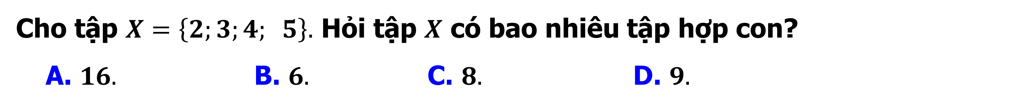
V
BÀI TẬP TRẮC NGHIỆM
Câu 4
Cho tập $X=\left\{2;3;4; 5\right\}.$ Hỏi tập $X$ có bao nhiêu tập hợp con?
A. $16.$ B. $6.$ C. $8.$ D. $9.$
Bài giải
Số tập con: 2⁴ = 16. (Số tập con của tập có n phần tử là 2^{n} )
Chọn A

Slide 18
V
BÀI TẬP TRẮC NGHIỆM
Câu 5
Cho tập hợp $A=\left\{1; 2; a\right\}$, $B=\left\{1; 2; a; b; x; y\right\}$. Hỏi có bao nhiêu tập hợp $X$ thỏa $A⊂X⊂B$?
A. $8$. B. $7$. C. $6$. D. $2^{n}$.
Bài giải
$$\left\{1; 2; a\right\}, \left\{1; 2; a;b\right\} , \left\{1; 2; a;x\right\}, \left\{1; 2; a; y\right\},$$
$\left\{1; 2; a;b;x\right\}, \left\{1; 2; a;b;y\right\}, \left\{1; 2; a;x;y\right\},\left\{1; 2; a; b; x; y\right\}$.
Chọn A.

Slide 19
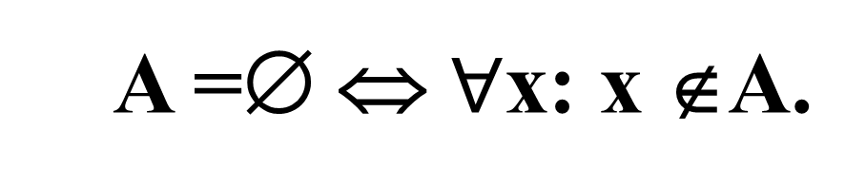
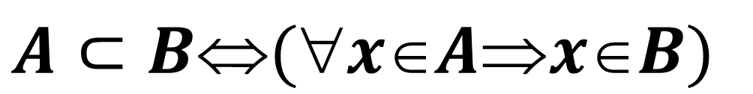
1
Tập hợp và phần tử
a ∈ A
hoặc
a ∉ A
- Liệt kê:
2
Cách xác định tập hợp
I
KHÁI NIỆM TẬP HỢP
- Nêu tính chất đặc trưng:
3
Tập hợp rỗng
A =∅ ⇔ $∀$x: x ∉A.
Định nghĩa:
$A⊂B(xAxB)$
II
TẬP HỢP CON
Tính chất
A ⊂ A, ∀A.
Nếu A ⊂ B và B ⊂ C thì A ⊂ C.
∅ ⊂ A, ∀A.
III
TẬP HỢP BẰNG NHAU
A = B ⇔ ∀x (x ∈ A ⇔ x ∈ B)

